Slide 1
操作系统 期末大作业展示
组长：金镇奭
组员：李在弦
韩润在
陆根赫
许乾

Slide 2
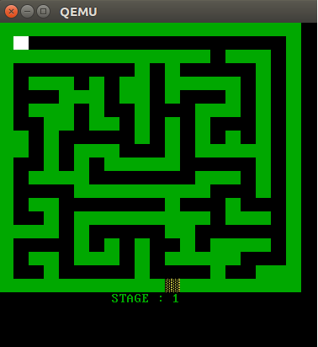
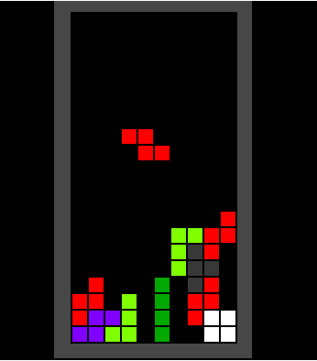
实验目标
实现在xv6上运行游戏

Slide 3
实验环境
VM Ware/Virture Box
Ubuntu 16.04
Qemu
Gdb
c 语言

Slide 4
一、迷宫游戏
主要功能
1.在窗口绘制字符
2.设置字符颜色
3.控制输入缓冲区开启关闭
4.读取键值控制人物移动
5.计时器功能

Slide 5
二、俄罗斯方块游戏
主要功能
1.随机生成方块
2.设置方块颜色
3.获取输入键值控制方块移动和旋转
4.统计分数

Slide 6
谢谢大家

